Slide 1
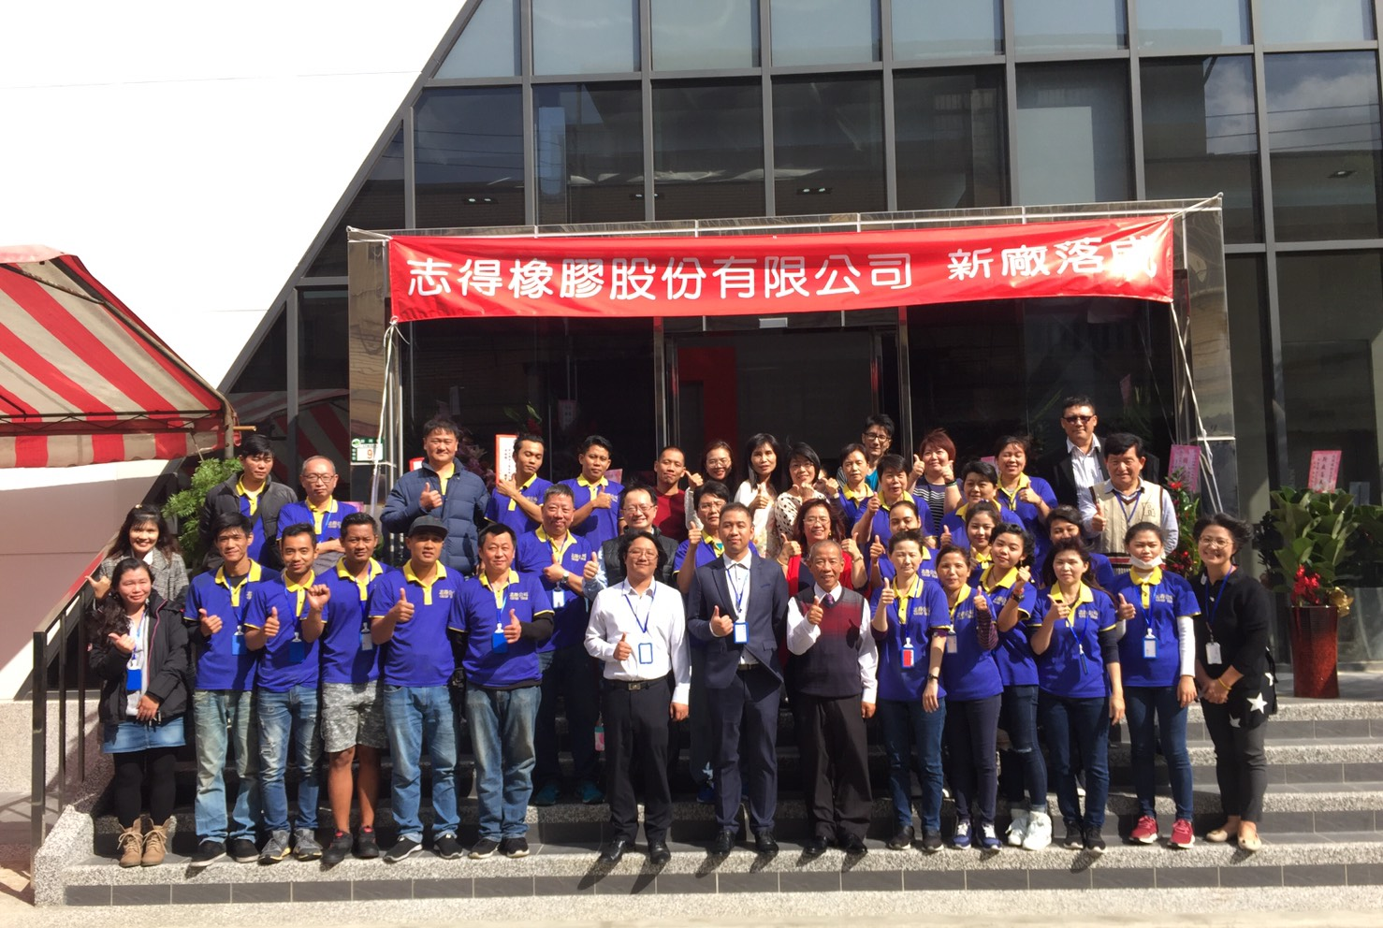

志得橡膠股份有限公司
Chief Tech Rubber Industrial Co., Ltd.
Company confidential and copyright 志得橡膠 Tel: +886 2 2668-7377; Fax: +886 2 2668-7554

Slide 2
簡報目錄
公司組織圖
常見的矽橡膠特性與種類
矽橡膠應用領域
產品介紹
客戶的群組類別
主力產品介紹
公司設備與儀器
生產檢驗流程
公司簡介
Company confidential and copyright 志得橡膠 Tel: +886 2 2668-7377; Fax: +886 2 2668-7554

Slide 3
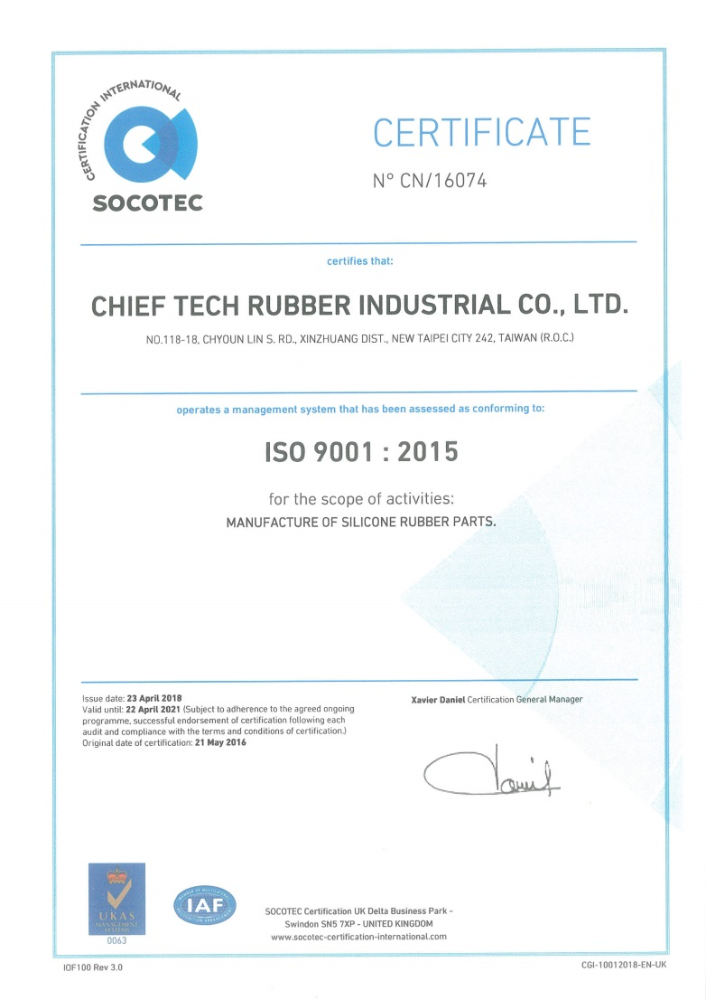
公司簡介
志得橡膠股份有限公司創立於1990年9月
設廠於台灣樹林區約60多人，為國內矽橡膠專業製造廠。
專業生產各式矽橡膠製品，包括導電橡膠、P+R、矽橡膠、防水圈、防水零件、O型環、異材結合件、防震橡膠、背膠腳墊、橡膠脚墊、汽車零件、避震橡膠、橡膠避震墊等，秉持著專業與高品質的行銷策略，獲得不少好評。
所銷售的產品遍及台灣國內外！本公司成立迄今，不斷研發創新以特殊除毛邊技術來降低客戶所需的成本、嚴格的品管流程以增加產品良率，快速的生產流程以配合客戶的交期，至今以三十多年專業能夠給予客戶設計上良好的建議，並不以現有技術為自足，持續地要求自我突破！
為響應全世界環保意識抬頭，本公司已通過ISO9001國際認證，並全面符合綠色環保法規的生產製程，目前主要客戶: 廣達、
華碩、光寶科技、鴻海集團、泰博科技 等...
品質目標：提升客戶滿意度達90%以上;
提高產品良率達95%以上

Slide 4
公司組織圖
董事長
總經理
管理單位
研發課
人資課
資材單位
製造單位
財務課
國外業務
成型課
沖型課
製檢課
業務單位
國內業務
採購課
倉管課
品保單位
QC課
QA課
工程研發
生技課
生管課
混煉課

Slide 5
矽膠特性種類
SI (Silicone Rubber)
優點：
1 符合環保規範。
2 隔熱、散熱性佳，具極佳的電絕緣性能。
3 調合配料後具有良好的抗張強度及抗撕裂性。
4 對於臭氧及氧化物具極佳的抵抗性。
5 對中性溶劑具有良好的抵抗性。
6 彈性佳及具有良好的壓縮性。
缺點：
1 無法使用於濃縮的溶劑、油品、濃縮酸性溶劑,產品不耐摩擦。
種類：
1 一般FDA矽膠，高拉力矽膠，導電矽膠，防火矽膠，液態矽膠等等…
用途：
1 家用電器所使用的密封件，如電熱水壺、電熨斗、微波爐內的零件。
2 電子行業的密封件，如連接器密封件、 微型開關密封件、按鍵產品防水件...等。
3 與人體有接觸的各式用品上的密封件，如水壺、飲水機...等。

Slide 6
橡膠特性種類
NBR (Nitrile Rubber)
優點：
1 具良好的抗油、抗水、抗溶劑及抗高壓的特性。
2 具良好的壓縮性，抗磨耗與伸張力。
缺點：
1 勿使用於酮類、臭氧、硝基烴， MEK丁酮的化學溶劑之中。
用途：
1 用於製作燃油箱、潤滑油箱、水箱等密封零件。是目前用途最廣的橡膠密封件。

Slide 7
橡膠特性種類
EPDM (Ethylene Propylene Rubber)
優點：
1 具良好耐熱性及抗臭氧性。
2 具極佳的抗水性及耐化學藥劑。
3 可使用於醇類及酮類。
4 耐高溫蒸氣，對氣體具良好的不滲透性。
缺點：
1 勿用於食品用途或是暴露於芳香氫之中。
2 對於耐油性、耐磨損性使用上不佳。
用途：
1 高溫水蒸汽環境之密封件。
2 衛浴設備密封件或零件。
3 制動 ( 剎車 ) 系統中的橡膠零件。
4 散熱器 ( 汽車水箱 ) 中的密封件。

Slide 8
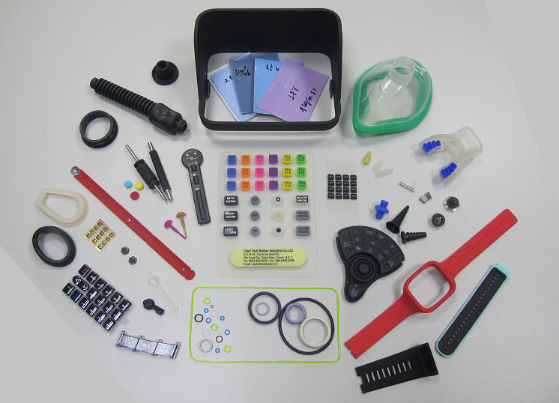
矽橡膠應用領域
本公司矽膠製品是採用日本信越、東芝及美國道康寧等進口之原料製作
矽橡膠具有符合環保規範及良好的彈性、絕緣、耐熱、耐寒、耐氣候、抗老化與優異的電器性能。無論在食品、醫療、家居裝修、電器和其他日常用品行業，或是交通、石化、建築、電子、通訊醫療、航空、航天….等等, 在各領域，均被廣泛的應用。
日常用品應用
矽橡膠特有的無毒、無味、耐高溫的性質，大量應用在日常生活領域。如：開飲機進水矽膠管、密封環（墊）、泳鏡、奶嘴、蒸氣管、現代廚房設備、玩具、禮品、運動器材與各種家電用品零件等。

Slide 9
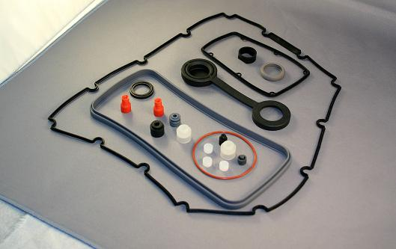
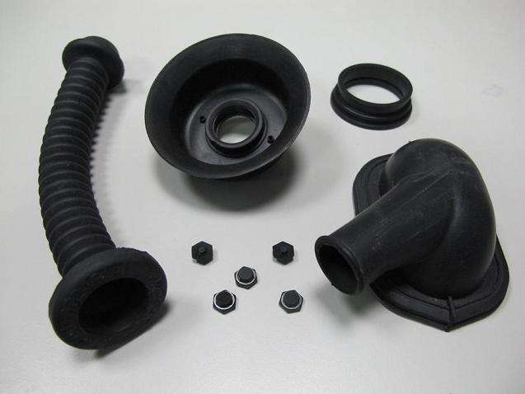
工業應用
矽橡膠具有良好的導熱、絕緣、散熱、耐磨、耐高低溫、耐燃、緩衝止滑、抗老化與優異的電器性能，也非常廣泛使用於工業領域中各種應用材料。如：絕緣矽膠布（片）、絕緣矽膠管、高導熱軟矽膠、散熱矽膠帽套、Ｏ型環（O-ring）、防水條（圈）、迫緊（Packing）、油封、防火矽膠管、止滑避震矽膠墊與線材包覆材料等。
汽機車產業
由於矽橡膠具有良好的耐高溫性、耐屈撓性及抗老化性這些良好的特性，在許多重要的矽橡膠密封製品中得以採用。汽機車工業的發展使矽橡膠的用量大幅度增加，應用在汽機車零組件與內裝製品的使用，均符合嚴苛的要求。

Slide 10
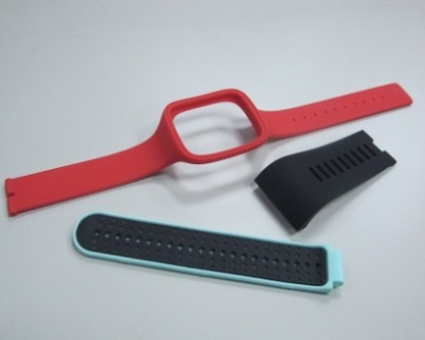
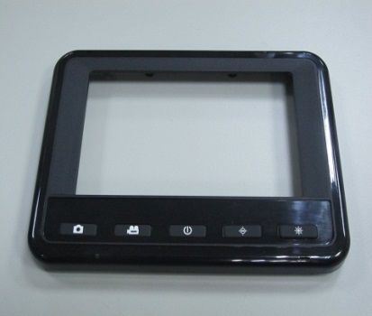
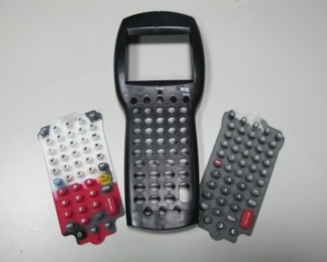
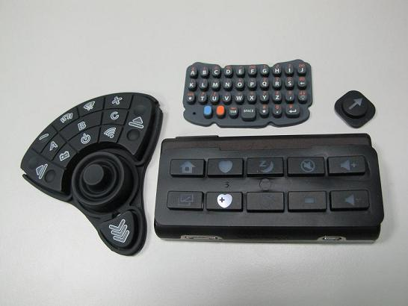
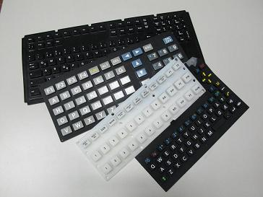
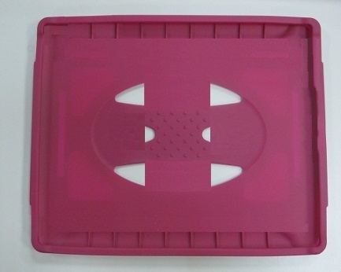
電子3C產業
矽橡膠優良的耐高溫、耐寒、耐天候、絕緣性以及耐疲勞性能，在電子、通訊方面應用發展較快，尤其是製作各種按鍵。早期的按鍵是塑料與金屬彈簧兩者結合，出現按鍵力大、手感不舒服、效率低等問題，而且使用壽命特別短。而矽橡膠按鍵的結構是在電路板上放置矽橡膠導電按鍵，透過底部矽膠導電粒接觸電路板而產生訊號，透過矽橡膠按鍵的出現，來克服成本過高與使用壽命過短的問題，除此之外隨時代演變矽橡膠也漸漸延伸出更多電子3C類別的相關用途，例如 :錶帶、平板保護套、各式防水零組件....等等已成為電子與3C產業不可或缺零組件。

Slide 11
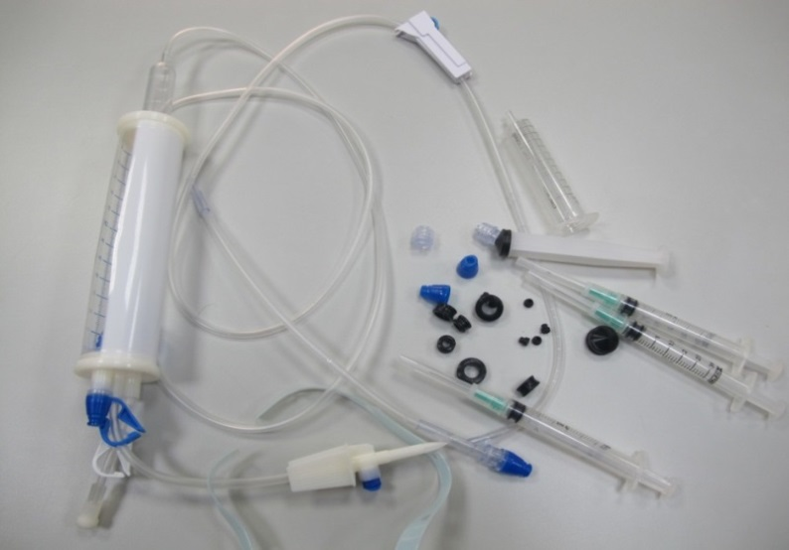
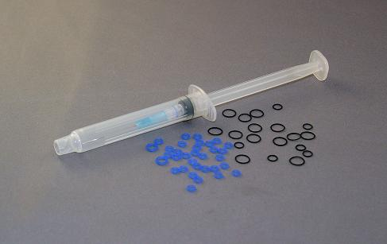
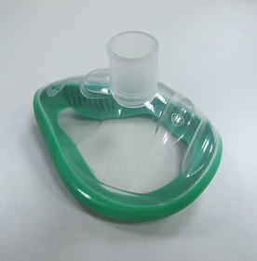
醫療產業
由於矽膠對人體無害、不易造成過敏與造成人體排斥的反應，所以常做為體內器官或組織替代用品，例如：人工關節、人工心臟瓣膜…等。在醫美業別也用在整容和修復術方面，例如：常見的鼻子和胸部整容手術。而在針對非侵入式的醫療器械與醫用製品也廣泛地應用，這些產品包括泵管、波紋管、積水引流裝置、輸血管、導液管、胃鏡套管、針頭推桿塞、腹部透析管和鼻插管等。

Slide 12

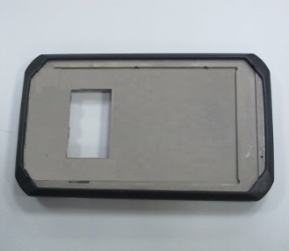
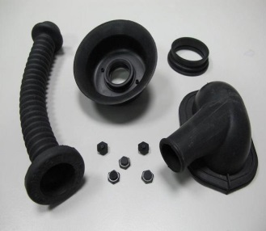
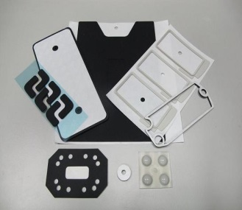
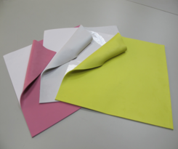
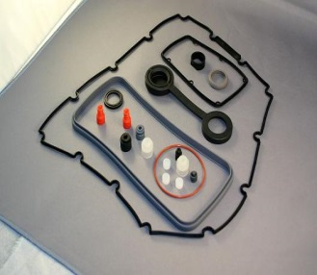
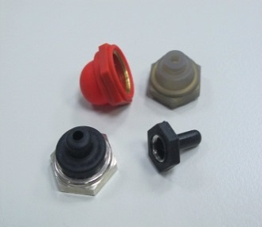
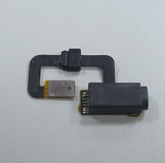
客戶群組類別
防水
腳墊
汽機車
異材結合
3C
醫療
按鍵
其它
志得橡膠

Slide 13
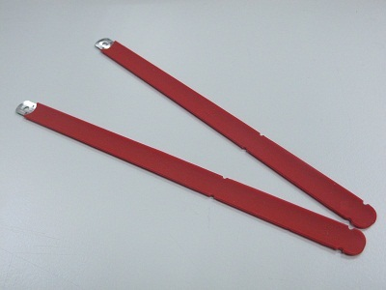
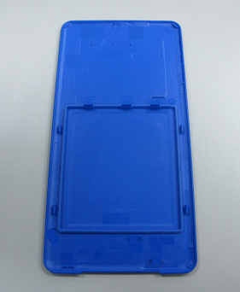
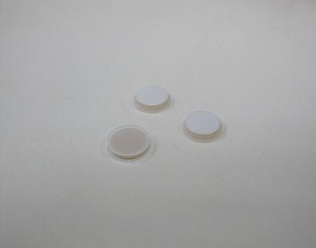
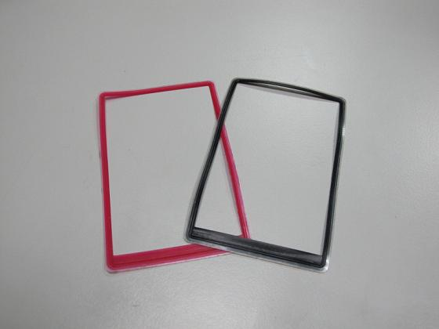
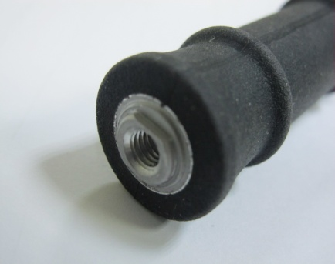
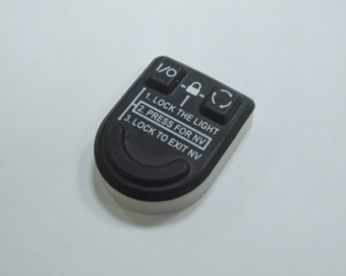
主力產品:異材結合產品
金屬件結合矽膠
塑件結合矽膠
鐵氟龍結合矽膠
PET結合矽膠
鋁件結合矽膠
TPU結合矽膠

Slide 14
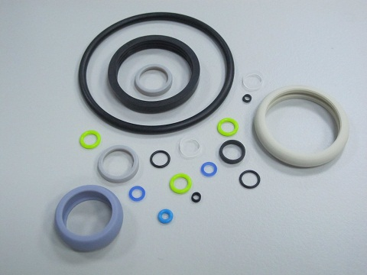
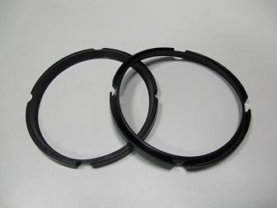
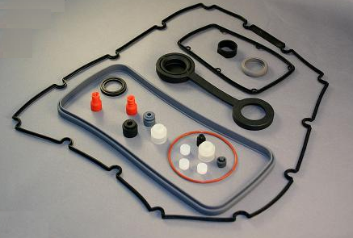
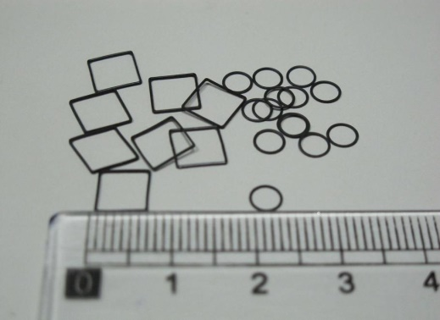
主力產品:防水圈
各式防水圈
燈具防水圈
各式防水套
超微細防水圈

Slide 15
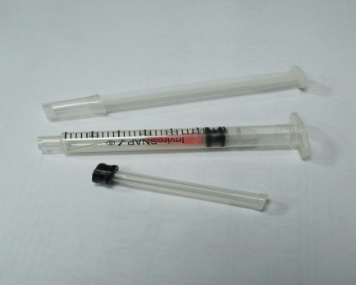
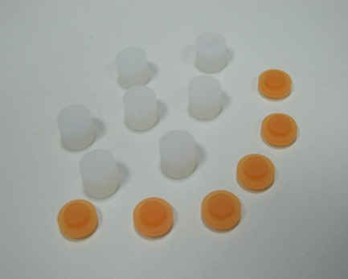
主力產品:醫療用品
針筒推桿栓-使用符合醫療級的原料，製造出可抗藥物的推桿栓，可用於各類針筒設計。
醫療栓塞-使用醫療級原料，製作出各式栓塞，常於醫療用袋及藥劑控制筒。
呼吸器口鼻罩-使用醫療級原料，提供給須幫助呼吸患者的醫療用品
醫療防水圈-使用醫療級原料，常用於各式醫療用品防水專用。

Slide 16
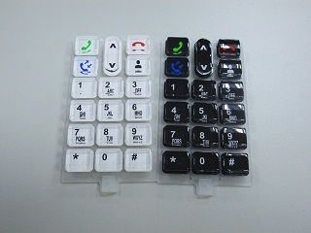
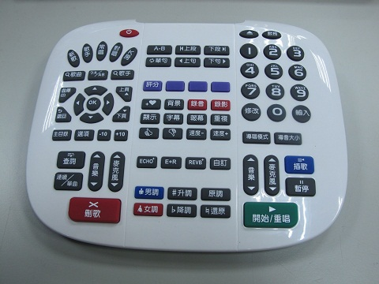
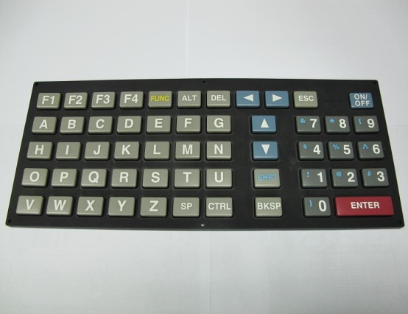
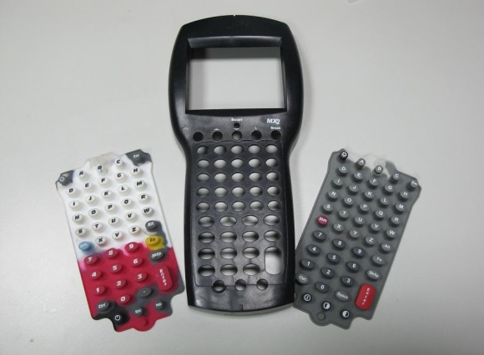
主力產品:各式按鍵
P+R按鍵
點唱機大型按鍵
工業電腦大型按鍵
手持式產品按鍵

Slide 17
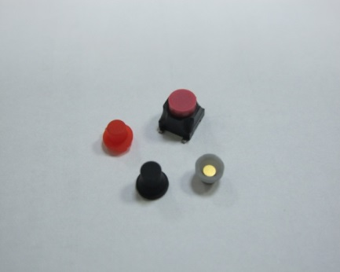

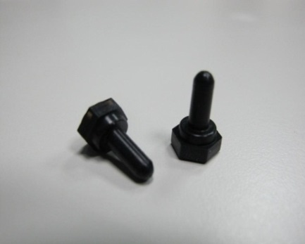
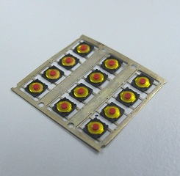
主力產品:開關產品
微型開關-使用在各式電子產品，有分按壓DOME片的按鈕開關與使用導電粒的按鈕開關
各式開關-通常使用在大型機台上的開關
搖頭開關-使用在各式電子產品與機台上
Dome片開關-直接將矽膠黏著在Dome片上的微型按鈕

Slide 18
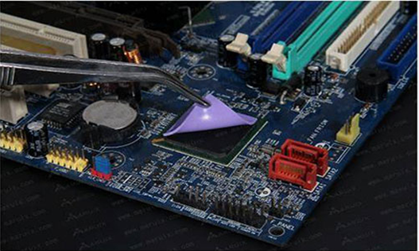
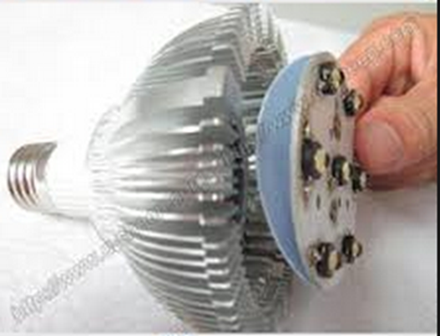
主力產品:導熱矽膠片
使用於PC主機板上的晶片
使用於LED燈散熱模組內
使用於記憶體散熱模組

Slide 19
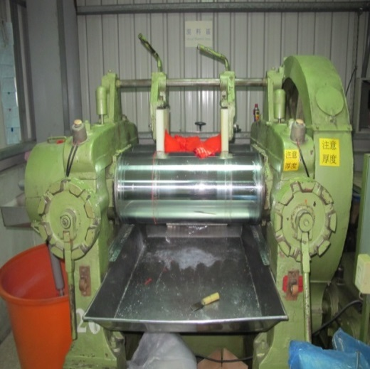
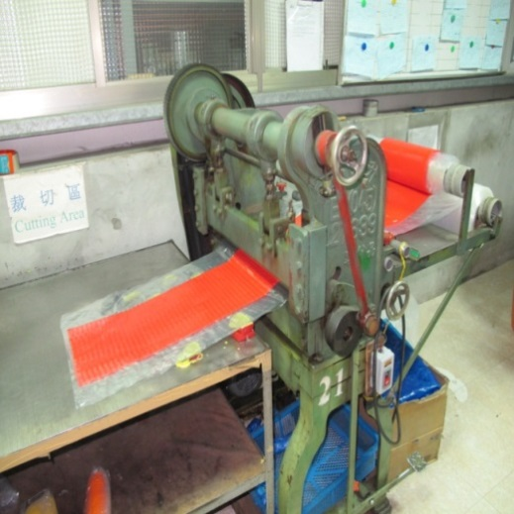
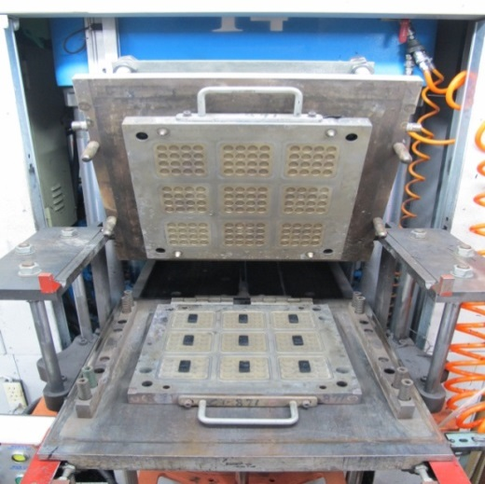
生產部門設備
混料機
將原料混色的機器
裁料機
裁切原料長寬的機器
真空熱壓成型機16台
加硫成型專用機器模具可擺放最大尺寸700mm x 700mm

Slide 20
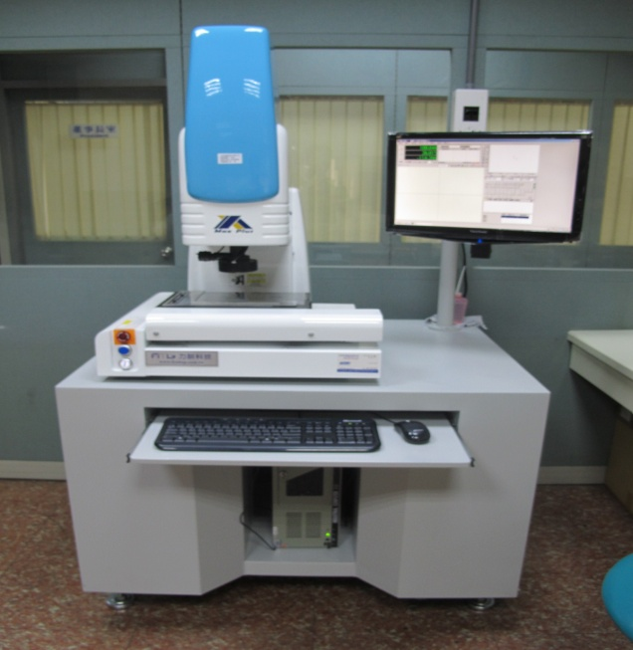
品保部門設備
大型2.5D投影顯微機
檢驗外觀與量尺寸的機器

Slide 21
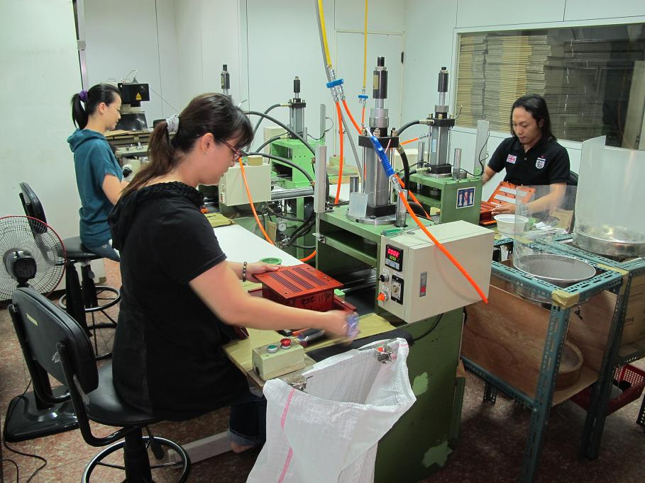
品檢部門設備
毛邊處理機
去除產品外觀毛邊的機器

Slide 22
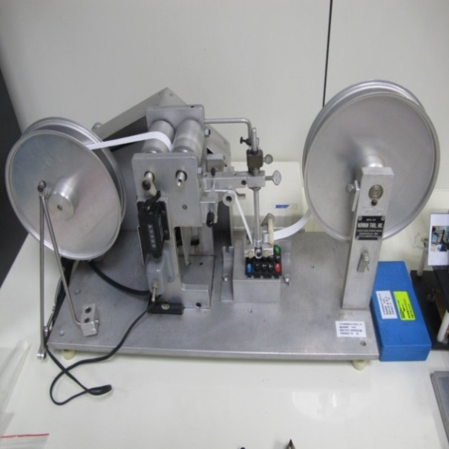
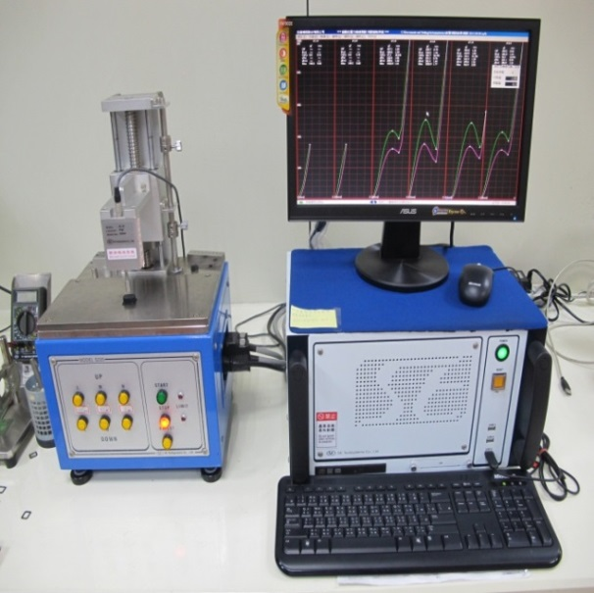
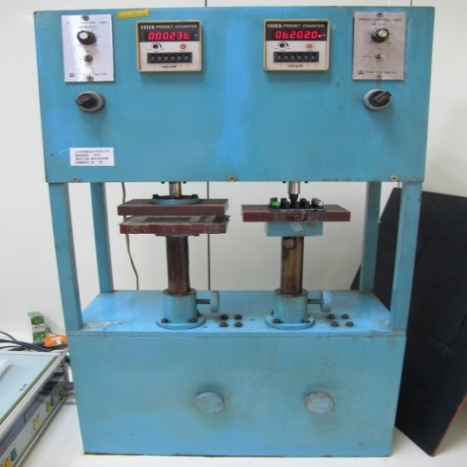
輔助檢測儀器
RCA耐磨測試機
檢測印刷或噴漆耐磨度的機器
曲線測量機
檢測按鍵荷重與段落的機器
產品壽命測試機
檢測按鍵壽命的機器

Slide 23
製品生產流程
入料
來料檢驗
No
原料廠
Yes
混料
確認材質、顏色、硬度高低、架橋均勻混練
裁切
依照SOP所列規格裁切
成型
依SOP各項生產條件設定生產
Yes
委外加工
協力廠
No
品檢
包裝出貨
依產品檢驗標準作業

Slide 24


來料檢驗
(一)
(二)
從原料廠商入料到志得，檢驗料商所提供的報告有無問題，並目測外觀有無料污(圖一)
依照廠商提供的原料製作硬度塊進行量測(圖二)
對照廠商來料報告，若硬度在正負5度內皆為合格良品
若產品合格，即可判定允收，並入庫保存

Slide 25



矽橡膠混料
(一)
(二)
(三)
依客戶所需顏色或色卡進行調色
依客戶打樣或訂單量所需公斤量進行混料(圖一)
將調色完畢的原料雙面鋪上防塵塑膠膜(圖二)
依之前試模的SOP，進行原料尺寸裁切(圖二、圖三)

Slide 26



原料加硫成型
(一)
(二)
(三)
將裁切好的原料，依生產SOP去精準稱重裁料(圖一)
將稱好的原料，放置模具上進行加硫成型(圖二)
取下成品，並自行檢驗產品有無不良(圖三)

Slide 27


成品外觀檢驗
(一)
(二)
依照品檢SOP卡進行檢驗(圖一)
檢查項目包含:毛邊、破損、料污、麻面,斜KEY、字體不良、包風、客戶特殊所要求事項
拆除毛邊與品檢產品，並將良品與不良品分別放置不同盆內，以便統計(圖二)

Slide 28


成品尺寸檢驗
(一)
(二)
依客戶所提供圖面進行尺寸抽驗量測(圖一)
我司採用3D投影機進行尺寸抽驗量測(圖二)
若尺寸未在客戶制定公差內，皆屬不良產品，產品將予於報廢處理
產品無誤即記錄所量測尺寸，以便客戶所需對照

Slide 29




成品抽驗 & 包裝出貨
(一)
(二)
(三)
(四)
依SOP所需抽驗數，進行抽檢(圖一)
產品進行稱重計算數量(圖二)
依SOP所規定包裝規範，進行裝袋封口(圖三)
將裝袋好的產品整齊排列於紙箱，並在外箱註明品名與數量(圖四)

Slide 30
志得優勢:
國外進口原料 – RoHS/ Reach/ UL 防火料/ 醫療級
產品多元, 因應不同產業需求
重誠信, 不混雜料
100%全檢, 每小時線上巡檢
測試儀器齊全
荷重曲線測量機/ 耐磨機 RCA/ 2.5D & 3D檢測儀/ 壽命測試機
低起訂量可接受
精細: 最小產品0.3MM寬
交期彈性: 可因應客人需求
重風險評估 – 模具設計

Slide 31


國際認證:

Slide 32

主要合作伙伴:

Slide 33

感謝聆聽
任何有關矽橡產品需求, 煩請同我司聯絡:
工廠地址: 新北市樹林區新興街37巷12弄9號
TEL: 02-2668-7377
FAX: 02-2668-7554
官網: https://www.chieftechrubber.com/

